Slide 1
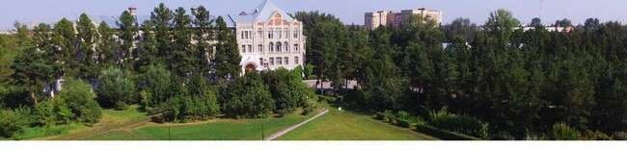
鄂木斯克国立农业大学
«保留传统，引进创新»

Slide 2








第4名
第2名
鄂木斯克国立农业大学在排名
在俄罗斯联邦农业部的排名中
在鄂木斯克大学中
第2名
第4名
第3名
第5名
在鄂木斯克大学网络受欢迎程度的全球排名中
在农业大学中
在农业大学中
在该国农业大学的国际排名中

Slide 3





鄂木斯克国立农业大学是持续教育，文化，创新和科学成就的全球中心，
用于农业部门有希望的技术更新。
成立位于1918年 大学生数 9800 120 教育项目 66 培训方向 24 科学学校
国际合作
丝绸之路农业教育科技创新联盟
上海合作组织大学
哈萨克斯坦-西伯利亚小麦改良网络国际计划

Slide 4


鄂木斯克国立农业大学院系
农业技术院系
农业化学、土壤科学、生态学、环境管理和水管理院系
兽医院系
土地管理院系
农业工业综合体技术服务院系
畜牧学、商品科学及标准化院系
经济院系
研究生和博士研究部
塔拉市分行
大学农业生意学院
高等教育项目
1 外国公民预备部
2 专家学位
24 学士学位
22 硕士学位
24 研究生学位
学费从每年12898元到17914元不等
（截至2025年9月1日）
2026/27学年外国公民入学
在预算拨款的费用根据俄罗斯联邦的国际条约，
联邦法律的基础上，
内部竞争的结果
在俄罗斯联邦政府为2026/27学年外国公民教育规定的配额内
根据根据内部竞争结果
提供有偿教育服务的协议

Slide 5





以下课程可在俄罗斯联邦政府为2026/2027年外国学生设立的教育配额内提供
学士学位
19.03.02 植物来源的食品
35.03.04 农学
35.03.06 农业工程
专家学位
36.05.01 兽医学技术
硕士学位
05.04.06 生态与环境工程
19.04.02 植物来源的食品
20.04.02 环境工程及用水
21.04.02 土地管理及地籍
35.04.03 农业化学与农业土壤科学
35.04.04 农学
35.04.06 农业工程
36.04.01 兽医及卫生检查
36.04.02 畜牧学
38.04.02 管理学
研究生学位
4.1.2 植物育种、种子生产和生物技术
个人谘询请按QR码的连结
https://forms.gle/YLwvif9UtB1BGw2q6

Slide 6
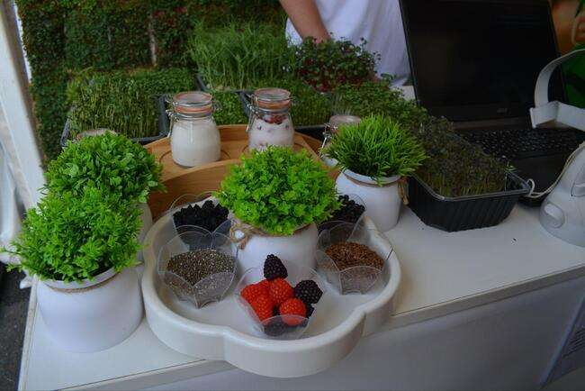
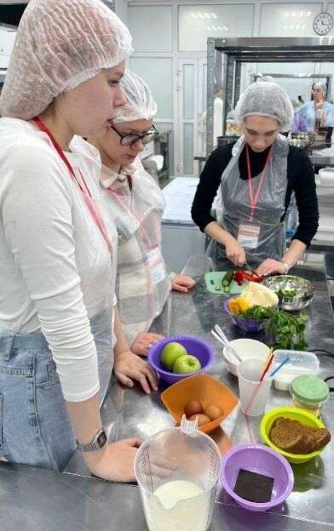
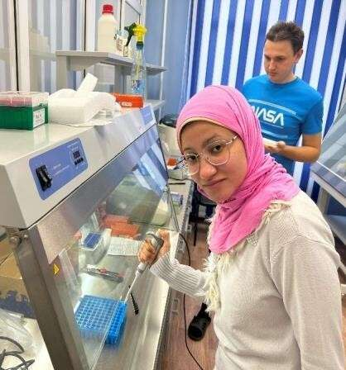

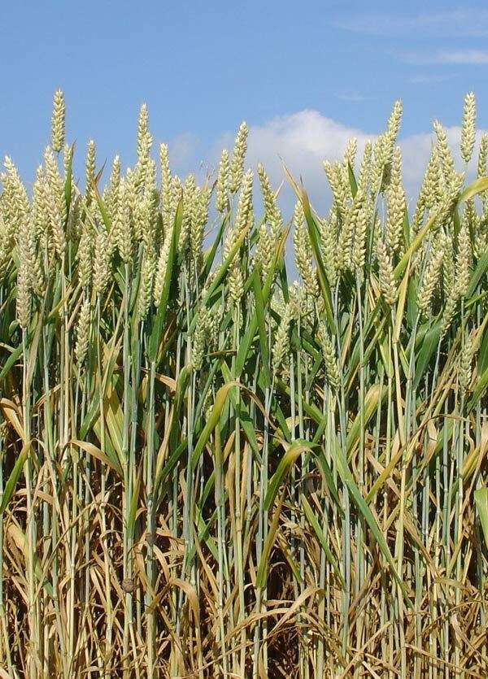
农业技术院系
学士学位
19.03.01 生物技术
- 食品生物技术
19.03.02 植物原料食品
- 面包、糖果和面食产品的技术
19.03.03 动物源性食品
- 牛奶和乳制品技术
- 肉类及肉类产品技术
35.03.01 林业
- 林业学
35.03.04 农学
- 农业生意
- 农业物的育种和遗传学
- 田间耕作
- 植物保护
35.03.05 园艺学
-水果和蔬菜种植和葡萄栽培
硕士学位
19.04.01 生物技术
19.04.02 植物原料食品
- 特殊用途植物原料食品技术
19.04.03 动物源性食品
- 医疗、特殊和预防营养产品的生物技术
19.04.05 功能性和专业化食品的高科技生产
- 功能性和专业化食品的高科技生产
- 动植物原料功能性食品和特种食品技术
35.04.04 农学
- 适应性作物生产
- 植物育种、种子生产和生物技术
- 可持续农业和农村发展
35.04.05 园艺学
- 水果和蔬菜种植
我们会教您
在舒适的家中或办公室管理植物生长和发育的过程
改变景观，创造舒适的人类生活
开发未来独特的食品
设计及推出尖端加工厂

Slide 7
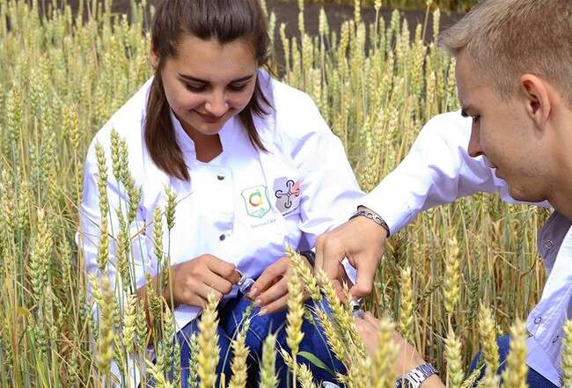
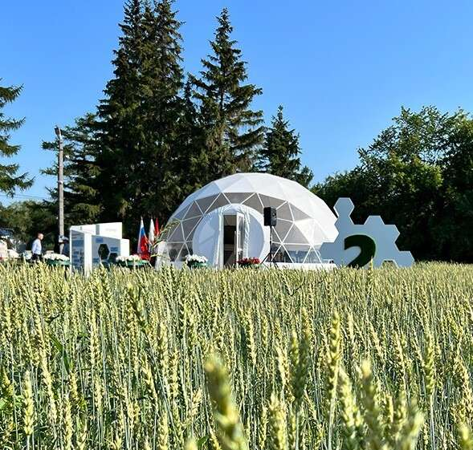

农业化学、土壤科学、生态学、环境管理和水管理院系
学士学位
05.03.06 生态与自然管理
20.03.01 技术圈安全
- 技术圈的生命安全
20.03.02 环境工程及用水
- 水资源综合利用和保护
- 农业供水、灌溉和卫生工程系统
- 水资源管理及用水
35.03.03 农业化学和农业土壤科学
- 农业生态学
35.03.11 水质改善
- 水力土壤改良
建筑工程
硕士学位
05.04.06 生态与环境工程
- 该地区的生态
20.04.01 技术圈安全
- 环境监察及保护
20.04.02 环境工程及用水
- 供水和卫生
35.04.03 农业化学与农业土壤科学
- 栽培植物的土壤肥力和营养管理
35.04.10 水力土壤改良
- 土地填海系统的管理
我们会教您
- 使用以环保为导向的农业技术和生物肥料来种植农作物
- 解决环境保护领域的实际问题，合理利用自然资源，确保居民的环境安全
- 预测、预防及消除紧急情况的后果
- 开发创新专案，重建环境管理与用水设施
- 在水力结构的设计、施工、监督和控制方面做出专业决策

Slide 8
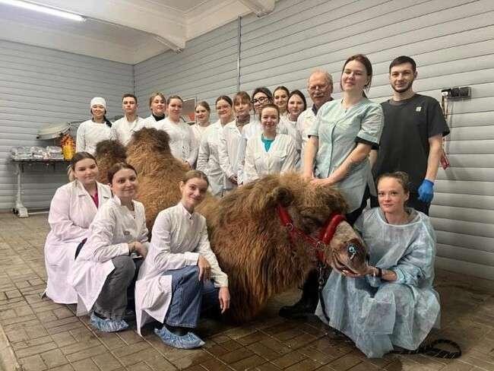
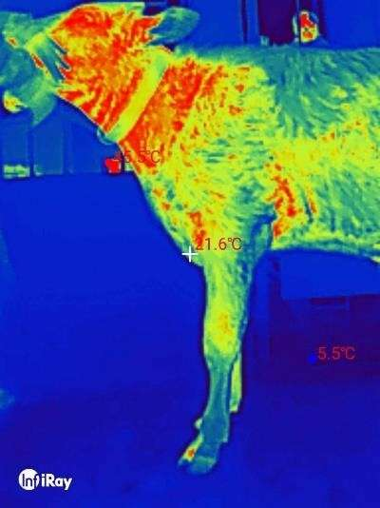
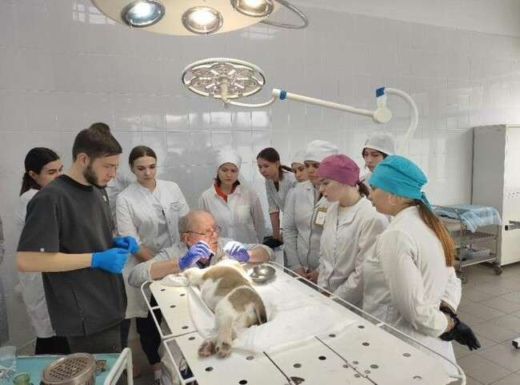
兽医院系
学士学位
36.03.01 兽医与卫生专业知识
- 动物和植物来源的原材料和产品的兽医和卫生检查
- 兽医及卫生医学
专家学位
36.05.01 兽医学
硕士学位
36.04.01 兽医与卫生专业知识
- 农产品的兽医和卫生质量和安全控制
- 国家兽医监督
我们会教您
- 控制食品的品质和安全
- 使用现代化实验室设备进行微生物研究
- 检查动物以防止感染或寄生虫传染给人类
- "理解"动物语言
- 使用创新设备诊断和治疗复杂病症

Slide 9
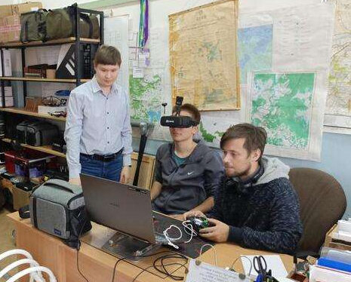
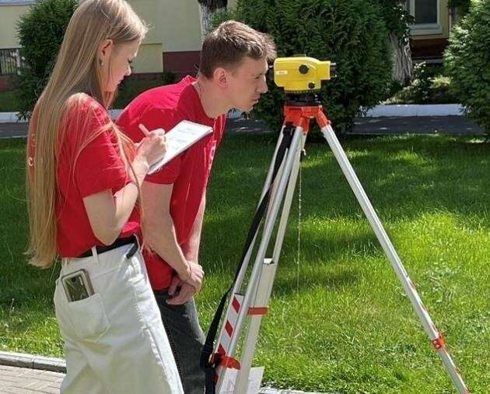
土地测量院系
学士学位
21.03.02 土地管理和地籍
- 房地产地籍
- 土地管理
21.03.03 大地测量与遥测
专家学位
21.05.01 应用大地量测
工程大地测量学
硕士学位
21.04.02 土地管理和地籍
- 土地资源和房地产对象的管理
21.04.03 大地测量与遥测
我们会教您
- 使用无人驾驶航空航天系统进行测量：无人机和无人驾驶航空器
- 分析来自无人机及无人驾驶飞行器的资料，并使用人工智慧产生精确的 3D地形模型
- 管理企业、区域、国家的土地和财产综合体
- 使用地理信息系统技术建立土地开发、投资和土地测量专案

Slide 10
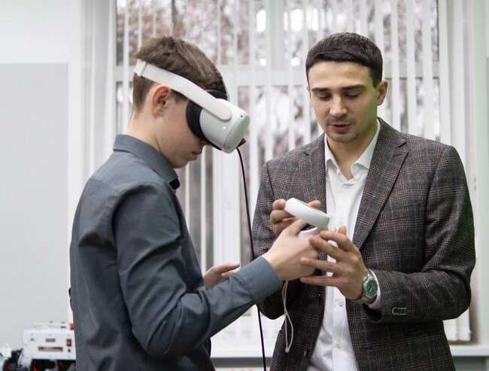
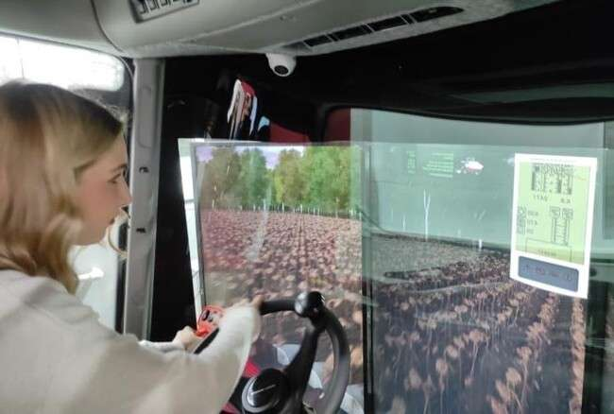

农工综合体技术服务院系
学士学位
23.03.03 运输和技术机器及综合设施的操作
- 汽车服务
35.03.06 农业工程
- 农工综合体的数位系统
农工综合体的技术服务
硕士学位
23.04.03 运输和技术机器及综合设施的操作
- 汽车服务
35.04.06 农业工程
- 农工综合体的技术流程管理
我们会教您
- 创造具有智慧控制、自动化无人驾驶系统的现代化农业机械和单位
- 使用人工智能控制精耕系統的技術流程
- 在没有操作员的情况下操作农业机械，使用智慧型手机分析作物资料
- 使用 3D 建模设计车辆零件

Slide 11
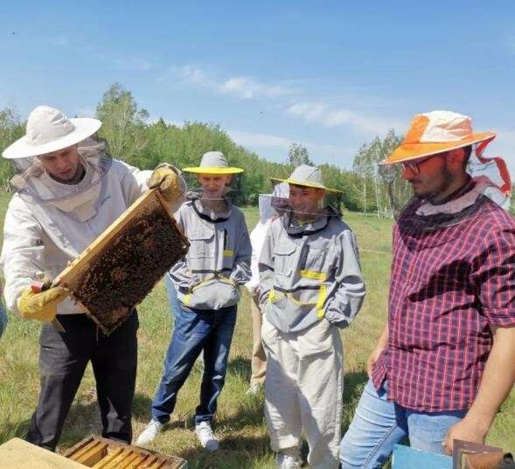
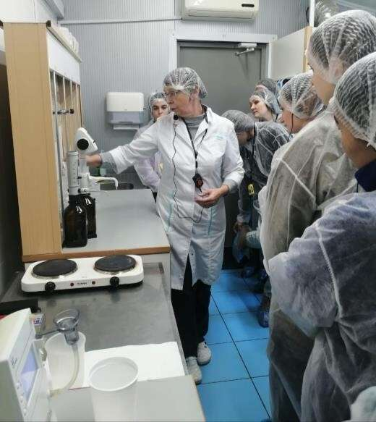
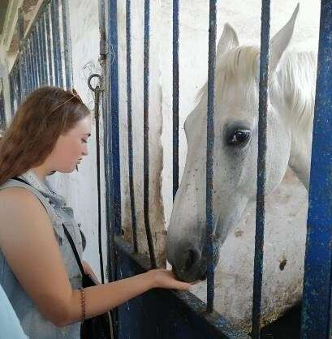
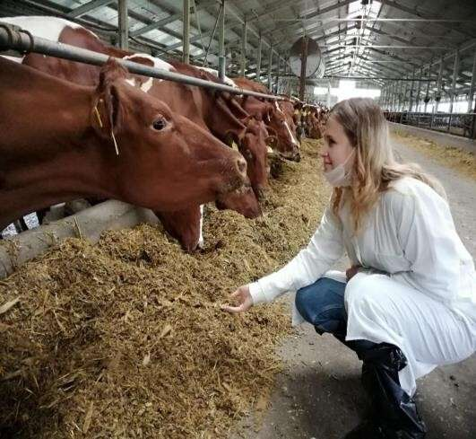
动物工院系
学士学位
36.03.02 动物技术
- 畜牧业的 IT 技术
- 动物工程
硕士学位
36.04.02 动物技术
- 动物来源生物资源的育种和遗传学
我们会教您
- 繁殖建模
- 开发使用标记辅助选择技术提高动物生产力的技术
- 使用评估农场动物和家禽繁殖价值的方法（指数选择）
- 开发遗传矫正模型
- 实施有针对性的育种计划

Slide 12
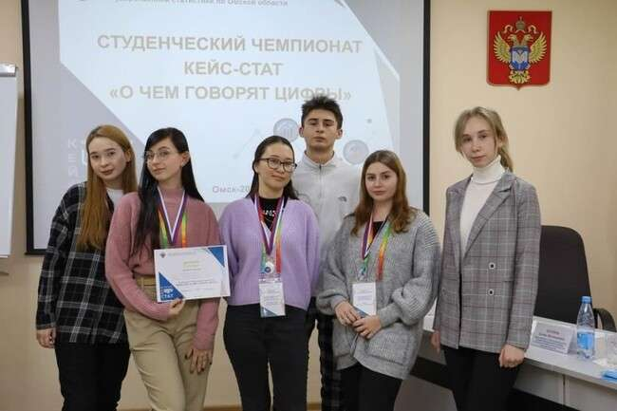
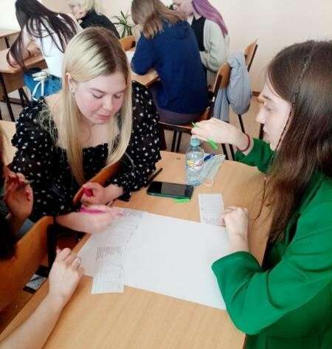

经济院系
学士学位
09.03.02 资讯系统与技术
- 商业资讯系统与技术
38.03.01 经济
- 财务及信贷
- 会计、分析及审计
- 业务中的会计、控制和财务分析
- 应用经济学与金融学
38.03.02 管理学
- 生产管理
- 国家和市政管理
- 经济与组织管理
40.03.01 法理
- 民法
硕士学位
09.04.02 资讯系统与技术
38.04.01 经济
- 会计、经济分析和财务控制
- 商业分析及财务管理
38.04.02 管理学
- 组织的管理
40.04.01 法理
我们会教您
- 使用人工智慧方法处理和分析资料
- 看到数字背后的企业“生命” ，并管理现金流
- 组织团队合作以成功执行专案
- 解决民事、家庭、土地、继承、公司、劳工、 保险案件的争议

Slide 13

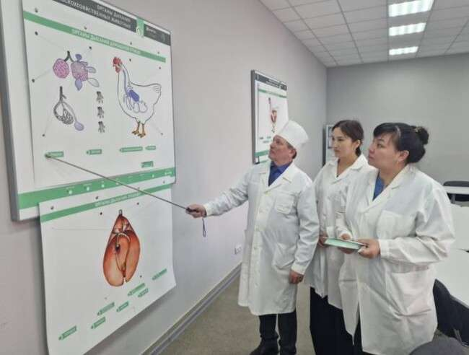
研究生和博士研究部
研究所学习
1.5.15 生态
1.5.19 土壤科学
1.5.21 植物生理学和生物化学
1.6.15 土地管理、地籍和土地监测
1.6.22 大地测量学
4.1.1 一般农业和植物种植
4.1.2 植物育种、种子生产和生物技术
4.1.3 农业化学、农业土壤科学、植物保护与检疫
4.1.5 土地复垦、水管理与农业物理学
4.2.1 动物病理学、形态学、生理学、药理学和毒理学
4.2.2 卫生、生态、兽医和卫生专业知识以及生物安全
4.2.3 传染病和动物免疫学
4.2.4 私人动物技术、饲养、饲料制备技术及畜牧生产
4.3.1 农业工业综合体的技术、机器和设备
4.3.5 食品和生物活性物质的生物技术
5.2.3 区域和部门经济

Slide 14
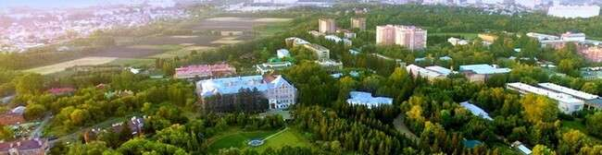
校园基础设施独特且现代化
农业研究图书馆
数位情况中心
青年活动中心
企业孵化器
学生设计委员会
兽医诊所
20 多个现代化科研实验室和碳多边形
洗衣网络
步行即可到达 3 个公交车站
12 个宿舍楼
10 个运动场、游泳池
学生文化中心
学生咖啡馆和餐厅
杂货店、食品店、国际商品的线上送货点
线上场馆
综合诊所和连锁药房
教学与实验农场、植物园、植物园与湖泊

Slide 15
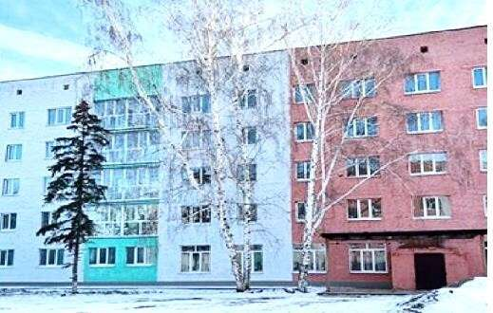
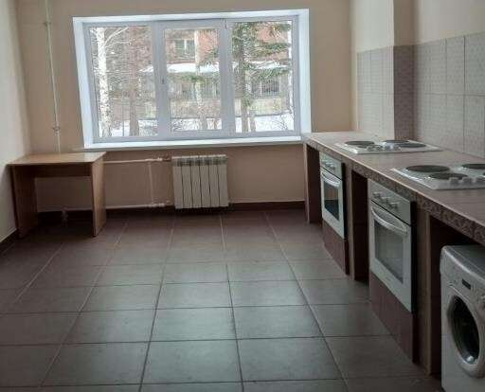



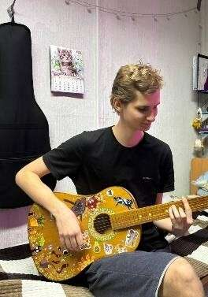
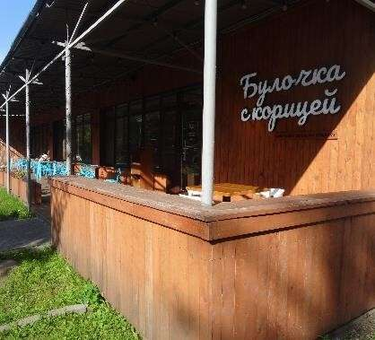
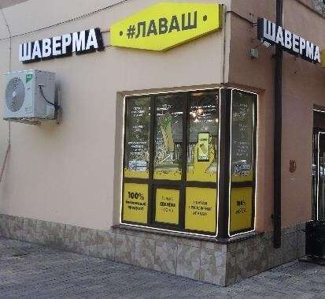
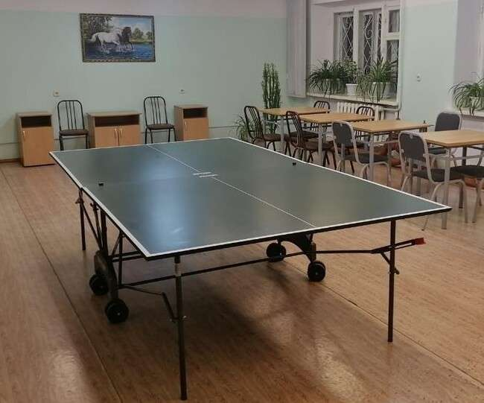
校园基础设施独具特色且现代化
为外国公民提供 100%的宿舍名额
带家具的两床位和三床位宿舍。(一个床位的费用为每月123元）。
宿舍配有浴室和淋浴间、厨房、洗衣房以及供独立工作和自由活动的房间。

Slide 16
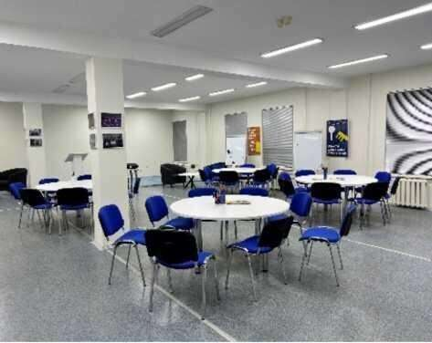
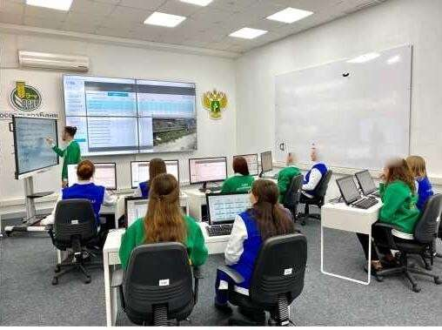
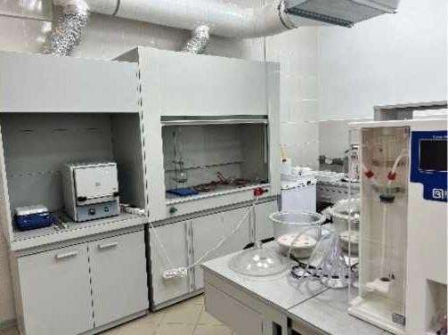


数字情况中心
数字情况中心
青年倡议中心学生设计局
工程教育与生产集群
企业孵化器
国际育种和遗传中心世界级
谷物质量评估实验室
畜牧教育与生产集群

Slide 17
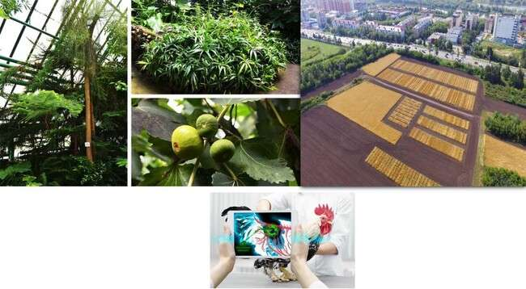
培训和实验农场
大学兽医诊所
植物园和树木园

Slide 18

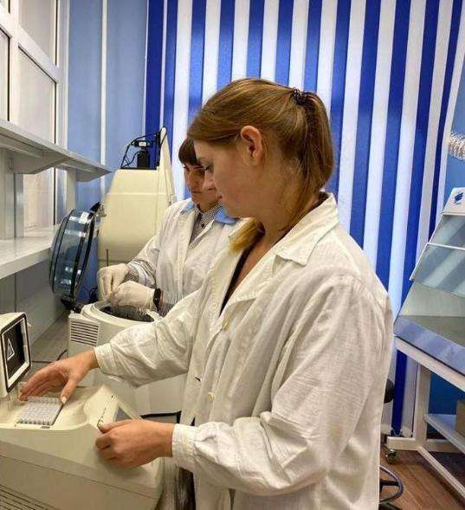
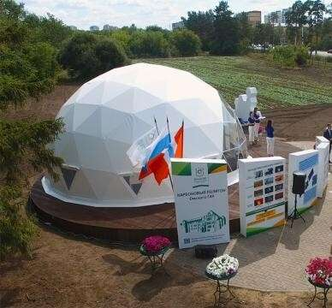
研究重点
植物生产中的育种和遗传学
高效畜牧业
生态与气候
"未来的农作物"
"畜牧业的数字和遗传技术"
"农业生产环境影响评估"
国际育种与遗传中心和世界一流实验室
鄂木斯克国立农业大学卡梅什洛夫斯基 洛格碳试验场

Slide 19

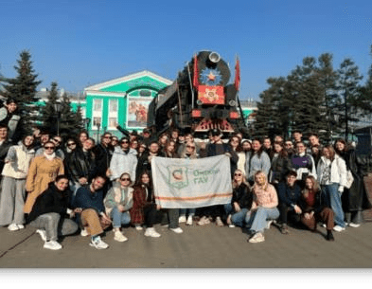


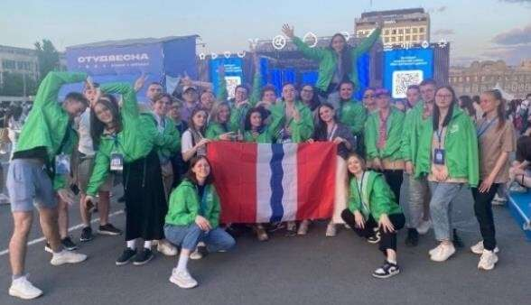
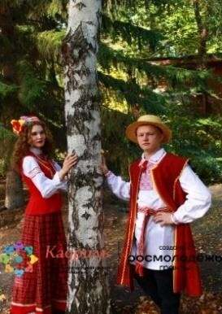



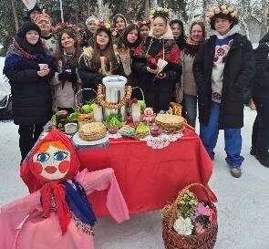
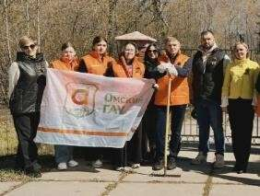

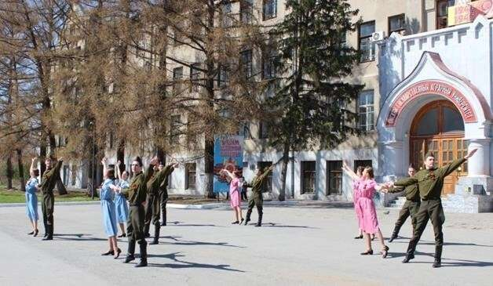

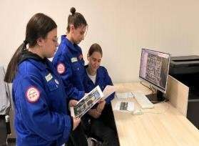


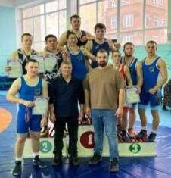
青年政策
大学学生会
跨文化学生中心
学生媒体社团
学生文化宫的学生积极分子
“地球仪”志工中心
学生大队
“游隼”学生体育俱乐部
“基罗韦茨”学生执法队
“克利俄”历史与地方历史俱乐部

Slide 20
鄂木斯克国立农业大学高等教育计划 2026/2027
学士学位及专科学位课程
号码 | 培训方向名称（专业） | 每年学费，元（截至2025年5月30日）
05.03.06 | 生态与环境工程 | 14306.5 元
09.03.02 | 信息系统和技术 | 17072 元
19.03.01 | 生物技术 | 14306.5 元
19.03.02 | 来自植物原料的食品 | 14306.5 元
19.03.03 | 动物源性食品 | 14306.5 元
20.03.01 | 技术圈安全 | 14306.5 元
20.03.02 | 环境工程及用水 | 14306.5 元
21.03.02 | 土地管理及地籍 | 17072 元
21.03.03 | 大地测量和遥感 | 17072 元
23.03.03 | 运输和技术机器和综合体的操作 | 14306.5 元
35.03.01 | 林业 | 14306.5 元

Slide 21
鄂木斯克国立农业大学高等教育计划 2026/2027
学士学位及专科学位课程
号码 | 培训方向名称（专业） | 每年学费，元（截至2025年5月30日）
35.03.03 | 农业化学与农业土壤科学 | 14306.5元
35.03.04 | 农学 | 14306.5元
35.03.05 | 园艺学 | 14306.5元
35.03.06 | 农业工程 | 14306.5元
36.03.01 | 兽医及卫生检查 | 14306.5元
36.03.02 | 医动物技术 | 14306.5元
38.03.01 | 经济学 | 12640元
38.03.02 | 管理学 | 12640元
40.03.01 | 法理学 | 12640元
21.05.01 | 应用大地测量 | 17072元
36.05.01 | 兽医医学 | 14306.5元

Slide 22
鄂木斯克国立农业大学高等教育计划 2026/2027
硕士学位课程
号码 | 培训方向名称（专业） | 每年学费，元（截至2025年5月30日）
05.04.06 | 生态与环境工程 | 15325.8元
09.04.02 | 信息系统和技术 | 15325.8元
19.04.02 | 来自植物原料的食品 | 15325.8元
19.04.03 | 动物源性食品 | 15325.8元
19.04.05 | 功能性和专业化食品的高科技生产 | 15325.8元
20.04.01 | 技术圈安全 | 15325.8元
20.04.02 | 环境工程及用水 | 15325.8元
21.04.02 | 土地管理及地籍 | 18064.8元
21.04.03 | 大地测量和遥感 | 18064.8元
23.03.03 | 运输和技术机器和综合体的操作 | 15325.8元

Slide 23
鄂木斯克国立农业大学高等教育计划 2026/2027
硕士学位课程
号码 | 培训方向名称（专业） | 每年学费，元（截至2025年5月30日）
27.04.01 | 标准化和计量 | 15325.8元
35.04.03 | 农业化学与农业土壤科学 | 15325.8元
35.04.04 | 农学 | 15325.8元
35.04.05 | 园艺学 | 15325.8元
35.04.06 | 农业工程 | 15325.8元
35.04.10 | 水力土壤改良 | 15325.8元
36.04.01 | 兽医及卫生检查 | 15325.8元
36.04.02 | 医动物技术 | 15325.8元
38.04.01 | 经济学 | 13650.5元
38.04.02 | 管理学 | 13650.5元
40.04.01 | 法理学 | 13650.5元

Slide 24
鄂木斯克国立农业大学高等教育计划 2026/2027
研究生学位课程
号码 | 培训方向名称（专业） | 每年学费，元（截至2025年5月30日）
1.5.15. | 生态学 | 16850.4元
1.5.21. | 植物的生理学和生物化学 | 16850.4元
1.6.15. | 土地管理、地籍及土地监察 | 16850.4元
1.6.22. | 大地测量学 | 16850.4元
4.1.1. | 一般农业和作物生产 | 16850.4元
4.1.2. | 植物育种、种子生产和生物技术 | 16850.4元
4.1.3. | 农业化学、农业土壤科学、植物保护与检疫 | 16850.4元
4.1.5. | 土地开垦、水管理和农业物理学 | 16850.4元
4.2.1. | 动物病理学、形态学、生理学、药理学和毒理学 | 16850.4元
4.2.2. | 卫生学、生态学、兽医和卫生专业知识以及生物安全 | 16850.4元
4.2.3. | 传染病及动物免疫学 | 16850.4元
4.2.4. | 私营畜牧业、饲养、饲料制备和畜产品生产技术 | 16850.4元
4.3.1. | 农工综合体的技术、机械和设备 | 16850.4元
4.3.5. | 食品和生物活性物质的生物技术 | 16850.4元
5.2.3. | 区域和部门经济学 | 16354元

Slide 25

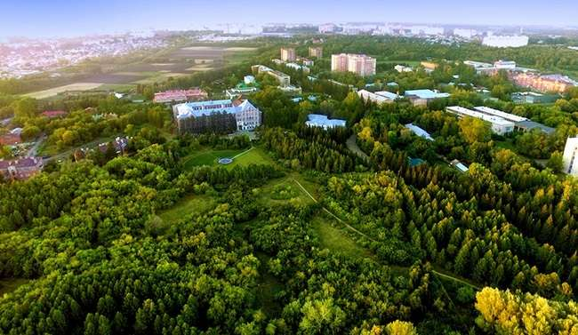



欢迎来到鄂木斯克国立农业大学
国际关系部
国际关系部首长:
克丽克莉娃娅 阿娜斯塔西娅
地址:
644008 (邮政编码) 俄罗斯, 鄂木斯克地区, 鄂木斯克市, 1 因斯季图茨卡亚 普洛夏季街, 办公室 403, 428, 429
电话:
+7 (3812) 65-10-72
电子邮箱:
omgau.int@mail.ru;
mezhd.otd@omgau.org
www.omgau.ru
招生委员会
t.me/omskiygau

